Slide 1
常州市教育科学研究院
指向核心素养，适应高考改革
——常州市2021届高三历史期中质量调研分析
历史：黄天庆
2020.11

Slide 2
目录
CONTENTS
一、命题立意
二、结果分析
三、教学建议

Slide 3
一、命题立意

Slide 4
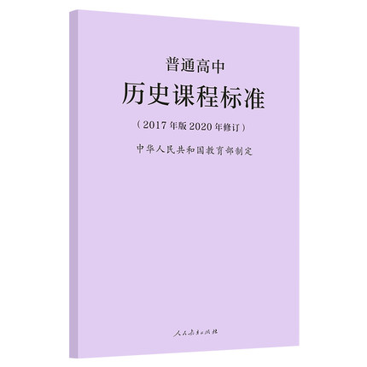
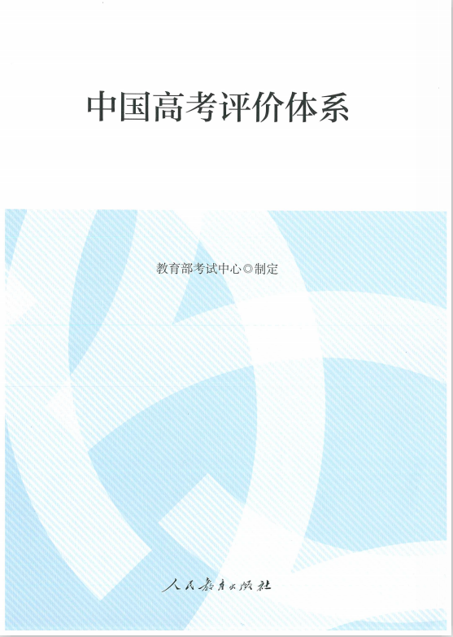
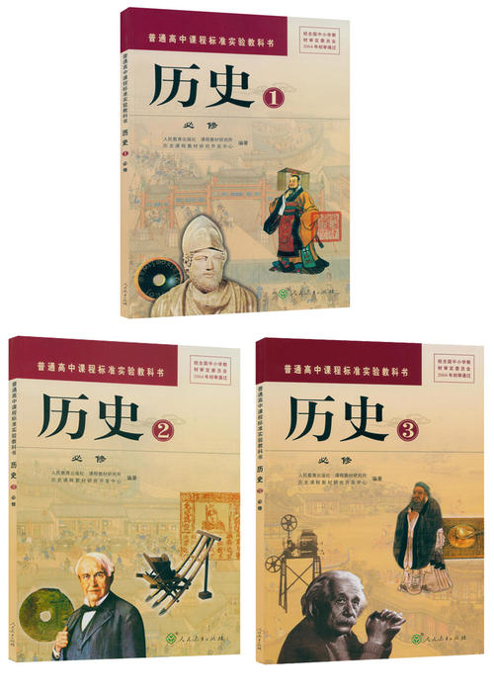
（一）命题立意
● 命题依据
中国高考评价体系
普通高中历史课程标准（2020版）
普通高中历史教科书（必修部分）

Slide 5
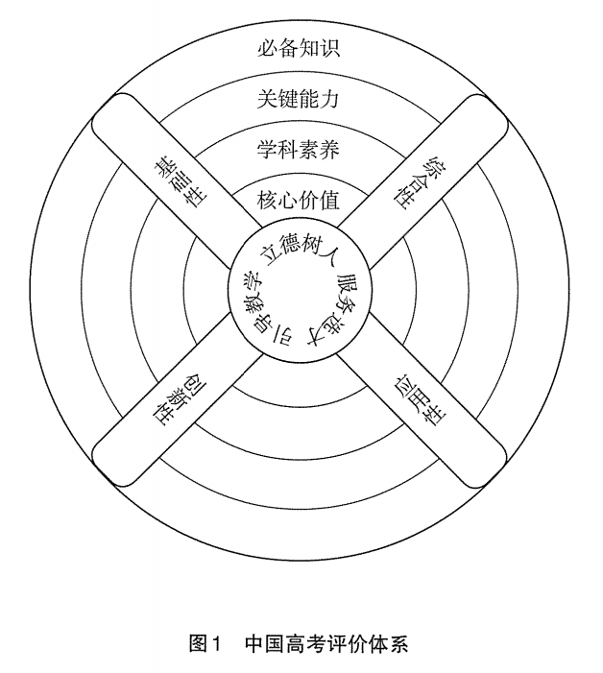
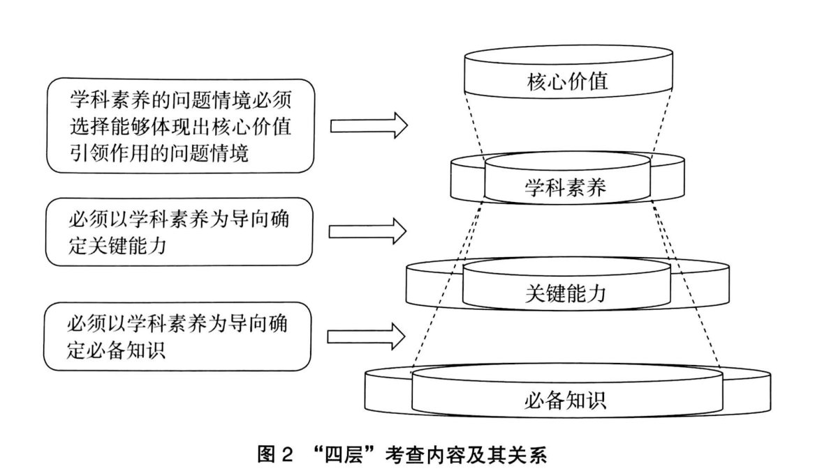
（一）命题立意
“一核四层四翼”高考评价体系
一核：核心功能（为什么考）
四层：考查内容（考什么）
四翼：考查要求（怎么考）

Slide 6
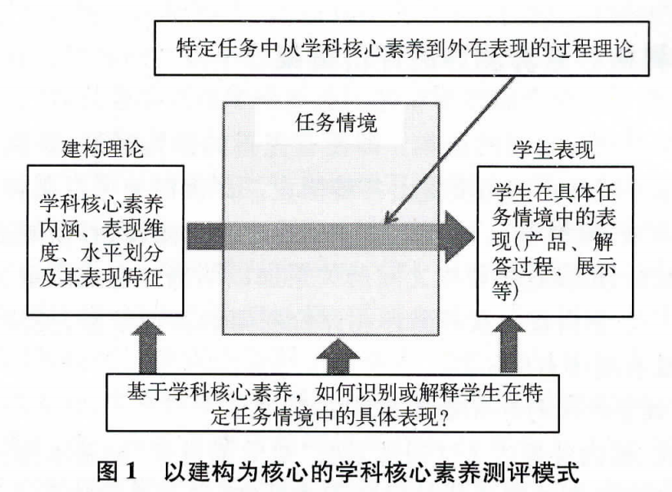
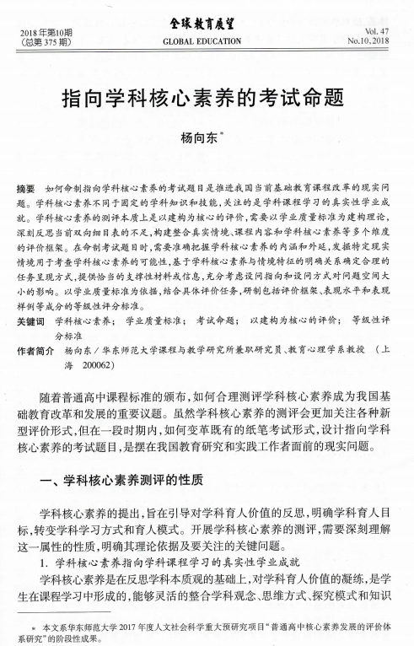
（一）命题立意
指向核心素养的考试命题
1、准确把握学科核心素养内涵和表现特征
2、基于真实情境，创设能够引发学科核心素养
表现的评价任务
3、以学业质量标准为依据,研制等级性评分标准

Slide 7
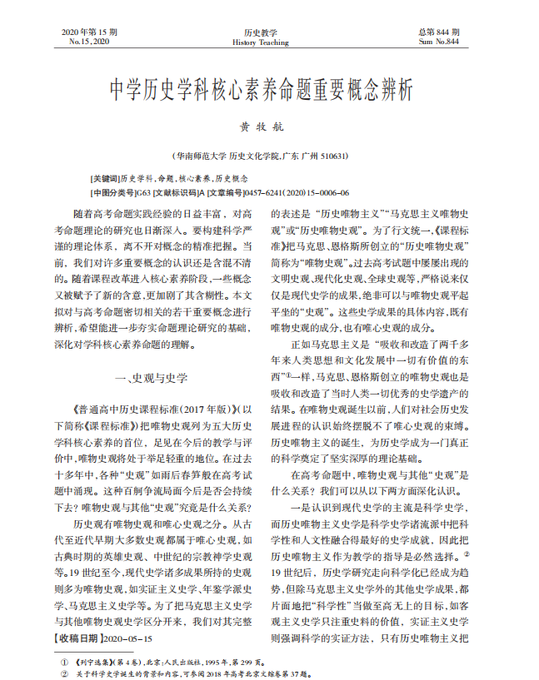
（一）命题立意
区分能力命题与素养命题
判断一道题目是否考查核心素养，就要看是否包含了以下五要素：必备知识、 关键能力、核心价值、问题情境和问题解决的结果。

Slide 8
（二）试卷结构
2021届高三历史期中考试，试卷结构与山东省2020年高考试卷一致。命题范围为必修三本书。试卷分选择题与非选择题两部分，总分100分。
非选择题
55分
选择题
45分

Slide 9
二、结果分析

Slide 10
（一）成绩分析
试卷难度分析
选择题 | 非选择题 | 全卷
0.62 | 0.41 | 0.51
试卷平均分
全体 | 高分段 | 低分段
50.29 | 60.5 | 39.1

Slide 11
（一）成绩分析
全市选择题平均得分：27.20
全市非选择题平均得分：23.09

Slide 12
（一）成绩分析
市均分
50.29
各区均分统计
局属
溧阳
武进
经开
金坛
新北
1卷得分
天宁
2卷得分

Slide 13
（一）成绩分析
学生成绩差值
学校均分差值
77
59.3
42.4
17
最低分
最高分
最低均分
最高均分

Slide 14
（二）试卷特点
◆ 稳中有新，区分度明显
创新：模仿山东卷
稳定：保留江苏卷传统
◆ 知识点分布合理，重点考查主干知识

Slide 15
（二）试卷特点
考 点 分 布
类别 | 政治史 |  | 经济史 |  | 文化史 |  | 合计
分期 | 中国史 | 世界史 | 中国史 | 世界史 | 中国史 | 世界史 | 分值
古代 | 18 |  | 1 |  | 7 |  | 26
近代 | 3 |  | 6 | 10 | 16 | 6 | 41
现代 |  | 6 | 9 | 10 |  |  | 25
合计 | 21 | 6 | 16 | 20 | 23 | 6 | 92
分值 | 27 |  | 36 |  | 29
史学素养 | 史料实证素养8分 |  |  |  |  |  | 100

Slide 16
（二）试卷特点
◆ 有效控制试卷长度，降低阅读障碍
全卷文字含图表共计4000余字，选择题的材料大多简明易懂，关键词或句的答题信息易于提取。试卷中文言材料较少，且有释文帮助学生理解。

Slide 17
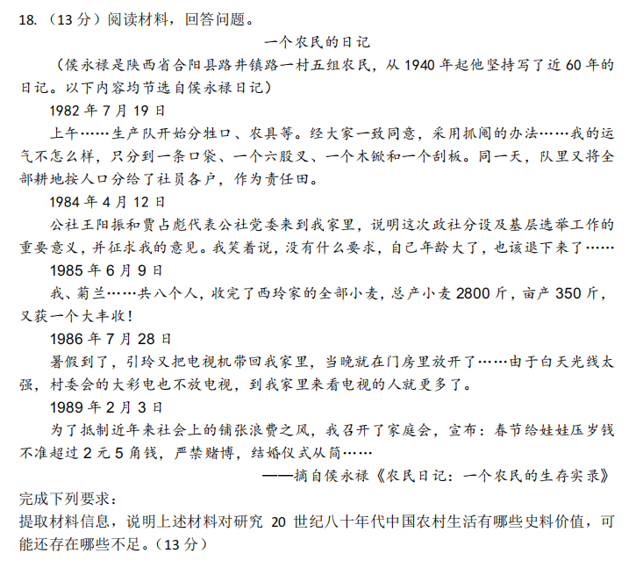
（二）试卷特点
◆ 材料来源丰富，
彰显史料实证

Slide 18
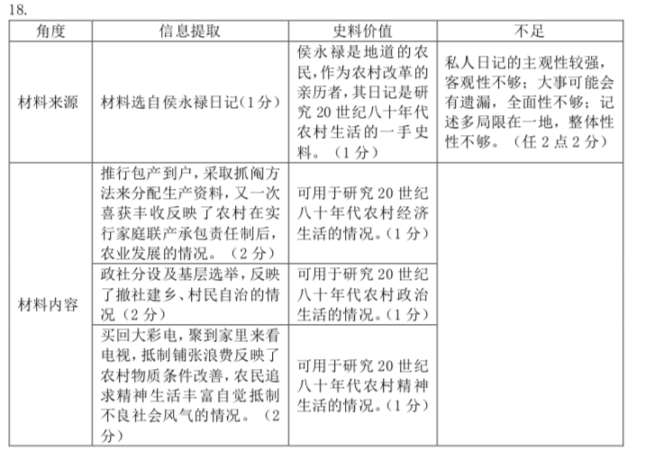
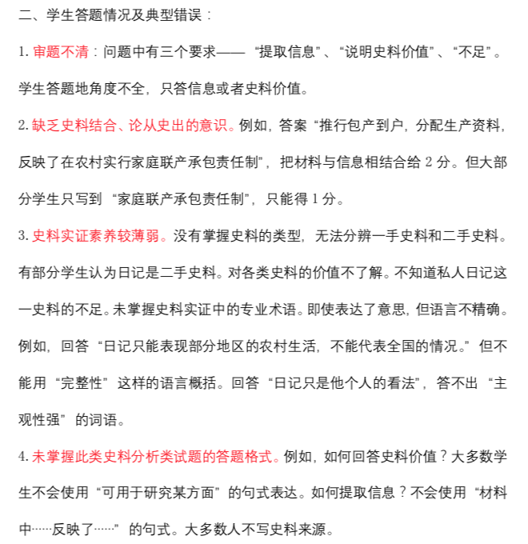
（二）试卷特点
◆ 材料来源丰富，
彰显史料实证

Slide 19
（二）试卷特点
◆ 重视价值引领，体现新课程改革精神，考查核心素养
核心素养 | 题 号
时空观念 | 4、7、13、14、17、18、19
家国情怀 | 1、2、4、7、1、19
史料实证 | 16、18
唯物史观 历史解释 | 分层渗透 贯穿全卷

Slide 20
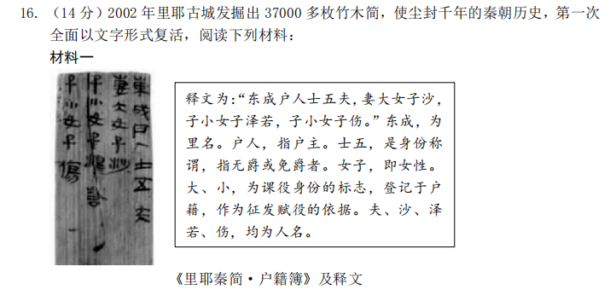
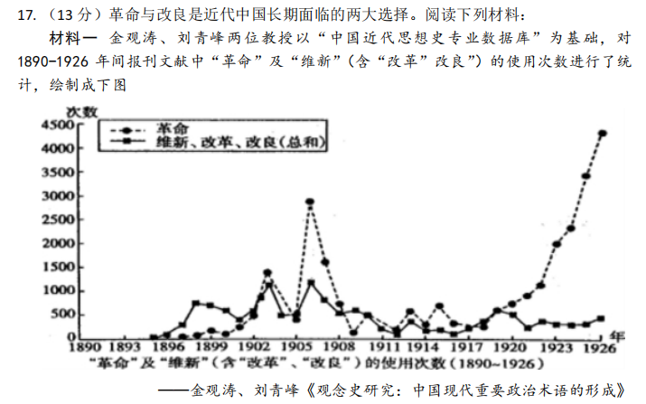
（二）试卷特点
◆ 考试难度的符合学业质量水平的不同层次要求
水平2
水平4

Slide 21
（三）学情分析
史实不清，缺乏时空观念
图表类试题的读图能力薄弱
概念模糊，缺少理解
作答表述不准确，缺少历史叙述的规范
审题不清，答题思路狭窄
史料实证素养薄弱
从材料中提取信息
归纳概括能力欠缺

Slide 22
三、教学建议

Slide 23
教学建议
明确方向
指向素养
重视实证
素养培育
重视史证
题型训练
夯实基础加深理解
优化课堂训练
突出重点难点
重视图表
题型训练
重视阶段特征梳理
方法指导
分层教学
关注周年纪念
关心时事热点

Slide 24
教学建议
今后模拟命题中，宜从四个方面加强理解能力的考查：
一是看懂历史文本材料，并对核心观点加以复述、概述或总结、提炼；
二是要求考生结合具体的情境（包括历史情境和现实情境）来解读文本材料；
三是要求考生指出文本所反映的历史现象与真实的历史现象的异同；
四是要求考生针对文本材料谈感受和感想。

Slide 25
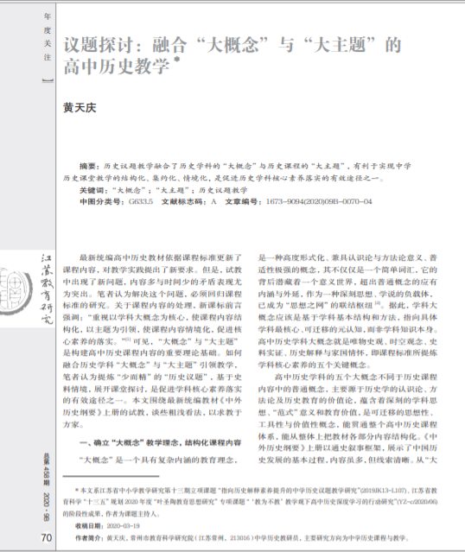
教学建议
融合“大概念”与“大主题”
确立“大概念”教学理念
结构化复习内容
整合“大主题”单元框架
集约化复习内容
设定思辨性的历史议题
情境化课堂教学

Slide 26
教学建议
在新形势下，高三历史的复习教学更要紧紧围绕于历史学科核心素养培养学生正确价值观念、必备品格和关键能力。这就要求历史教学突破程式化，以新情景下的问题解决为重心，进行提升学生历史理解与历史叙述的有效教学。

Slide 27
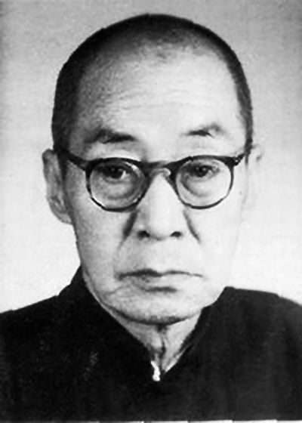
提升课程研究力，实现精准教学
于学问之全体，皆能贯通。
于学生之性质，皆能熟悉。
于教授之方法，多能通晓。
学生有问，答之皆适如其分，此即最良之教师也。
——吕思勉《为学十六讲》

Slide 28
提升课程研究力，实现精准教学
坚持政治性和学理性相统一，坚持价值性和知识性相统一，坚持建设性和批判性相统一，坚持理论性和实践性相统一，坚持统一性和多样性相统一，坚持主导性和主体性相统一，坚持灌输性和启发性相统一，坚持显性教育和隐性教育相统一。
——摘自习近平总书记讲话

Slide 29
常州市教育科学研究院
请多指正，谢谢！
历史：黄天庆
2020年11月

